Slide 1

מסמך STR אפליקציית דואר ישראל
יואב יזרעלי, טל סמדג'ה, אירנה קורן, רוית דברשוילי, אליסה ברלין

Slide 2
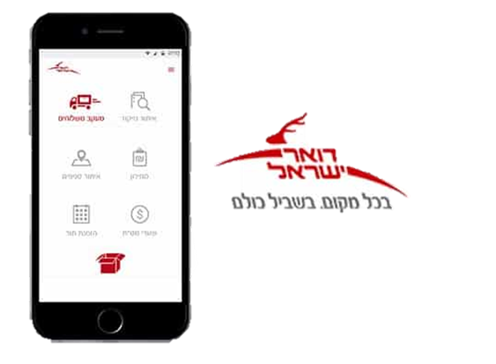
תיאור האפליקציה
אפליקציית דואר ישראל נועדה לספק שירות ולהקל על
משתמשי הדואר במדינת ישראל. האפליקציה תומכת בין
היתר בקביעת תורים לסניפים,
מעקב אחר חבילות ודברי
דואר אשר נשלחו או התקבלו,
שערי מט"ח ,
איתור סניף/ מיקוד ועוד.

Slide 3

תיאור תהליך הבדיקות
כתיבת מסמך STP ובו הוגדרו מטרת הבדיקות, לו"ז, סביבות הבדיקה, כלי הבדיקה, עץ הנושאים וכו'.
חלוקת עבודה ותיאום שפה משותפת.
כתיבת תרחישי הבדיקות לפי סדר חשיבותן.
הזנת הבדיקות והרצתן בJira.
סיכום וכתיבת מסמך STR.

Slide 4
תכנון מול ביצוע
תכנון | ביצוע
זיכרון | בוצע
תאימות | בוצע
נגישות | בוצע
התקנה/הסרה | בוצע
אינטגרציה | בוצע
UX | בוצע

Slide 5
תכנון מול ביצוע - המשך
התאוששות | בוצע
CRUD | בוצע
GUI | בוצע
תהליכים E2E | בוצע
אבטחה | בוצע

Slide 6
מהלך הבדיקות
זיכרון - בדיקה שהאפליקציה תופסת את אותה כמות זיכרון במכשירים השונים.
תאימות - וידוא שהאפליקציה מוצגת באופן אחיד במכשירי טלפון שונים.
נגישות - התאמת האתר לאוכלוסייה בעלת צרכים מיוחדים.
התקנה/הסרה
אינטגרציה - בדיקה שהאפליקציה מתממשקת עם בצורה תקינה עם חשבון google חשבון Apple ו maps.
בדיקת UX - חווית המשתמש.
התאוששות: שיחה נכנסת בזמן ביצוע תהליך באפליקציה.
בדיקות CRUD - יצירה, עידכון ומחיקת משתמש.
בדיקות GUI - בדיקות הפקדים והשדות באפליקצייה, תגובה תקינה בהתאם לדרישות המערכת.
בדיקות תהליכים(E2E) - הרשמה, התחברות, זימון/ביטול תור לסניף, בירור מעקב אחר חבילה.
אבטחה - בדיקה ששדה סיסמה מוצג בצורה מוסתרת.

Slide 7
תיאור סביבת הבדיקות
האפליקצייה נבדקה במכשירים שונים והם :
Samsung A52, Iphone 11 Pro, Samsung Note 10, MIUI Redmi Note 9 Pro, Iphone 12 pro.
וגם במערכות הפעלה שונות - Android ו- IOS.

Slide 8
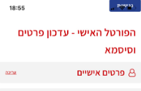
תקלות שנמצאו באפליקציה
במהלך הבדיקות נבדקו סה"כ כ - 630 בדיקות, מתוכן נמצאו 9 תקלות - 4 תקלות קלות, 2 בינוניות ו3 חמורות.
תקלות ברמת חומרה קלה :
הודעת שגיאה לא מופיעה בהקלדת שם משתמש לא קיים בתהליך התחברות.
הודעת שגיאה לא מופיעה בתהליך מעקב אחר משלוחים.
אייקון 'עין' לא עובד (בשדה סיסמה בתהליך הרשמה לאפליקציה).
GUI - רזולוציית מסך לא מתאימה במסך אזור אישי, הכיתוב גולש מהגבולות וכפתור נגישות עולה על השעון של הטלפון (הופיע רק במערכת ios).

Slide 9
תקלות ברמת חומרה בינונית :
נגישות - פונקציית גווני אפור בתפריט נגישות לא עובד בצורה תקינה - כפתור התחברות דרך google נשאר צבעוני. בנוסף, רזולוציות המסך משפיעה על תיפקוד כפתור הנגישות, כאשר הכפתור נגישות עולה על השעון לא ניתן ללחוץ עליו.
ניתן להקליד רווחים בשדות שם פרטי ושם משפחה בתהליך הרשמה.
תקלות ברמת חומרה חמורה :
נגישות - כפתור נגישות לא קיים בכל מסכי האפליקציה (לא מופיע ב'דואר שלי' ולא מופיע ב'סניפים וזימון תורים').
אפשרות לשינוי שפה - באפליקציה לא קיימת אפשרות לשנות את השפה על מנת להיות תואמת לכלל האוכלוסייה אשר חייבת להשתמש בה ואינה דוברת עברית.
כפתור התנתקות - כאשר משתמש שמחובר למערכת האפליקציה מעוניין להתנתק ממנה הוא אינו יכול כי אין כפתור התנתקות באף אחד ממסכי האפליקציה.

Slide 10
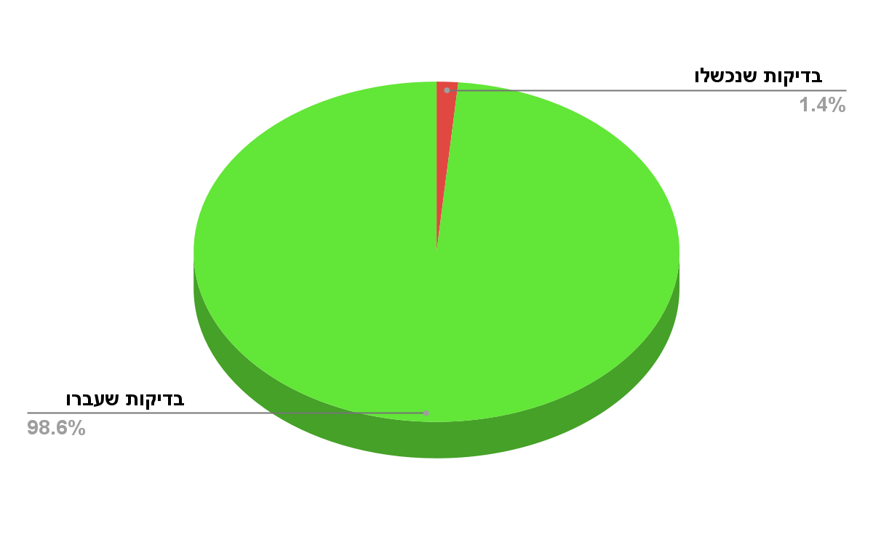
התפלגות תקלות לעומת כמות הבדיקות
9
621

Slide 11
הצעות לשיפור/שימור
שיפור :
סידור הרזולוציה במערכות ios.
הוספת כפתור התנתקות משתמש מהאפליקציה.
אפשרות לשינוי שפה באפליקציה.
שיפור אמצעי הנגישות באפליקציה.
שימור :
דיוק סטטוס חבילה ודואר.
שערי המט"ח מעודכנים.
אפשרות להתחבר דרך google ו - Apple, ובאמצעות קוד חד פעמי לנייד.
אפשרות לבחירת סניף דרך מפה.

Slide 12
סיכום
האפליקציה מיועדת לכלל האוכלוסייה ולכן היא נוחה לשימוש ברוב התהליכים בה, היא קלה ללמידה אך נושא שינוי השפה באפליקציה הוא נחוץ בכדי לאפשר לכל חלקי האוכלוסייה להשתמש בה בקלות יותר.

